Slide 1

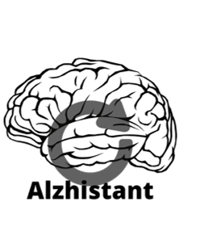
Alzhistant Final
28/11/2020 Enrique Carvallo Dannitt Turra Nicolás González Mario Aguila Lucciano Prado
Product-Owner: Romina Torres

Slide 2
Planificación del sprint 02
Inicio del sprint: 28/10/2020
Fin del sprint: 30/11/2020
Horas teóricas: 320 horas
Horas Planeadas: 143 horas
Colchón: 177 horas
Velocidad de sprint: 8.5

Slide 3
Historias de usuario.
HU06 Realizar seguimiento al tratamiento del paciente: Yo como investigador, quiero registrar el apego del paciente al tratamiento y el progreso/deterioro visible asociado a este, para de este modo, tener una fuente confiable de información para comprobar la eficacia y eficiencia de los tratamientos empleados
HU10 Administrar Tratamiento: Yo como cuidador necesito tener las opciones de poder administrar los tratamientos del paciente para poder darle un cuidado más metódico.
HU11 Recibir alarma tratamiento: Yo como cuidador, quiero que la app me avise cuando deba darle los medicamentos a mi paciente, para así no olvidarlos
HU12 Confirmar realización del tratamiento: Yo como médico, quiero que la alarma no solo recuerde al cuidador sobre el tratamiento, sino que también tenga un registro de apego al tratamiento, para de esta manera poder comprobar que tan efectivo sea el tratamiento

Slide 4




Tecnologías usadas

Slide 5
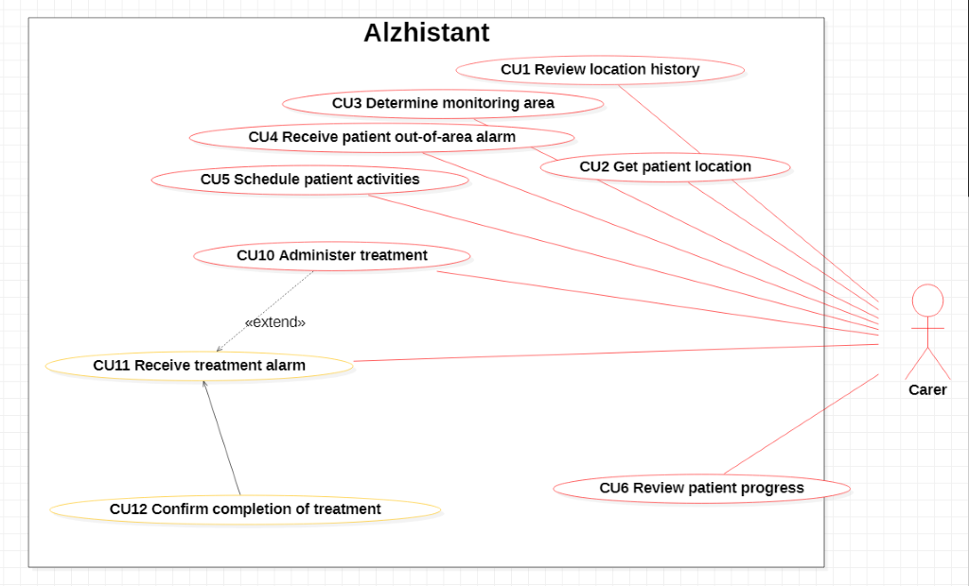
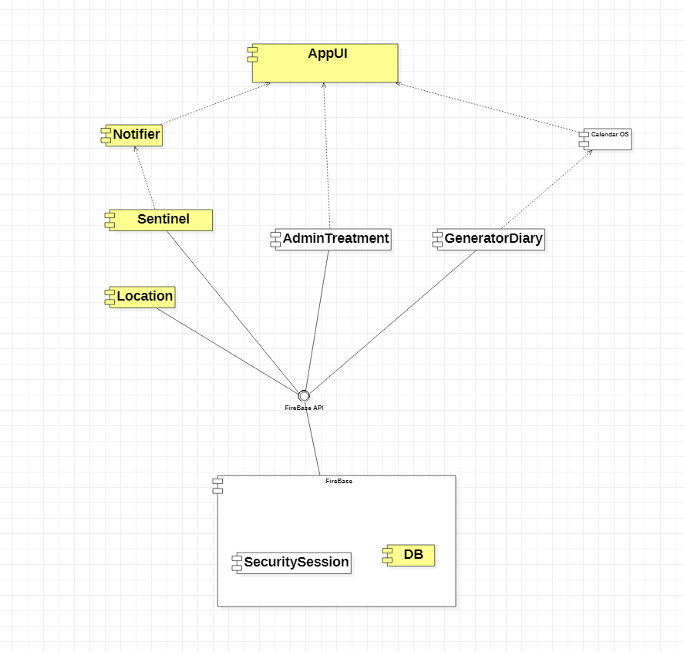
4+1 Diagrama de Caso de uso y componentes

Slide 6
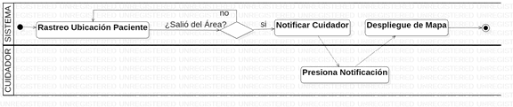
4+1 Diagrama de actividad

Slide 7
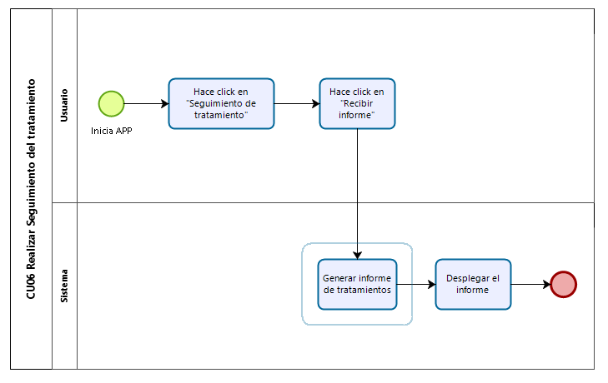

Slide 8
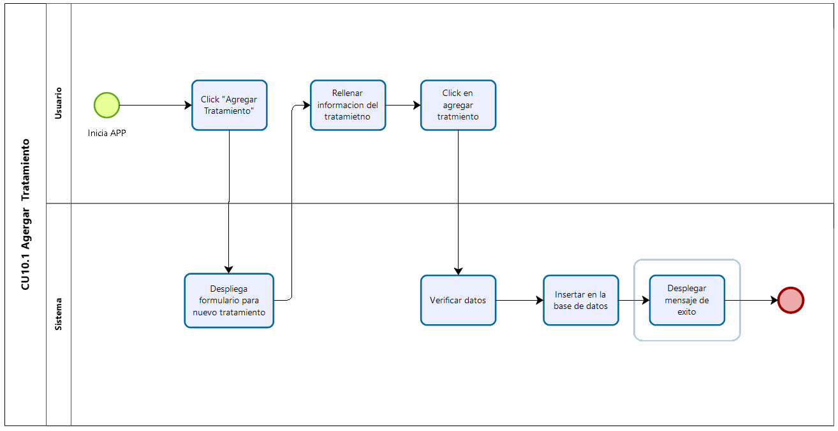

Slide 9
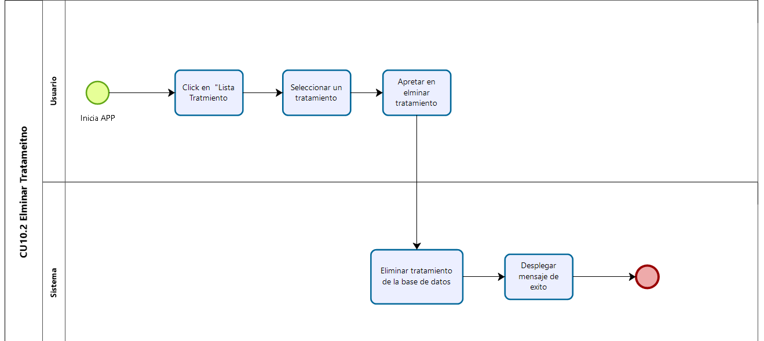
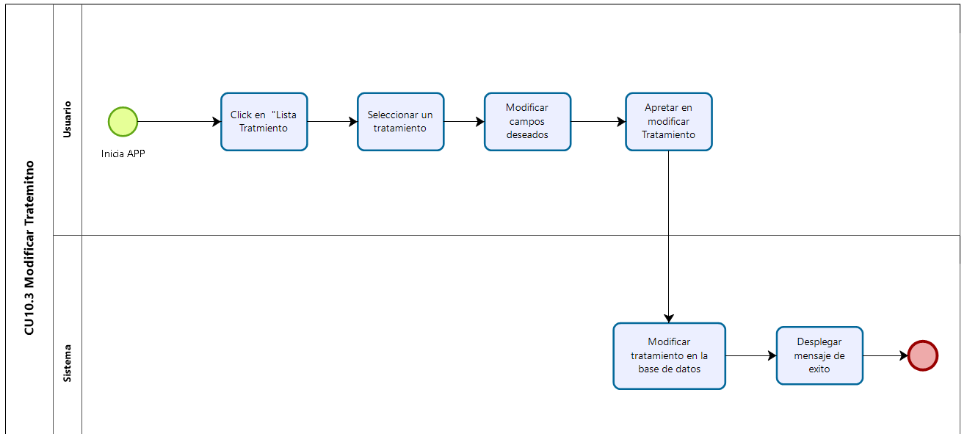

Slide 10
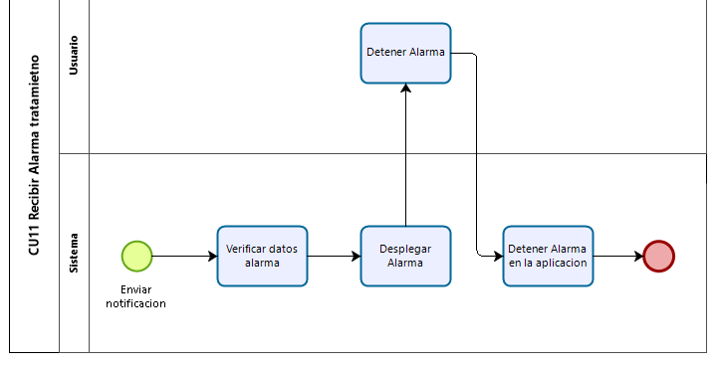

Slide 11
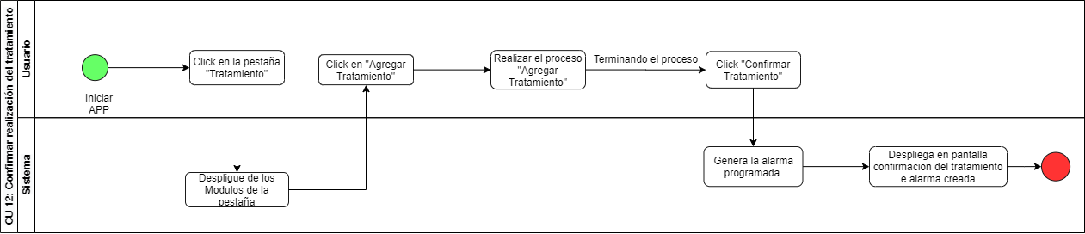

Slide 12
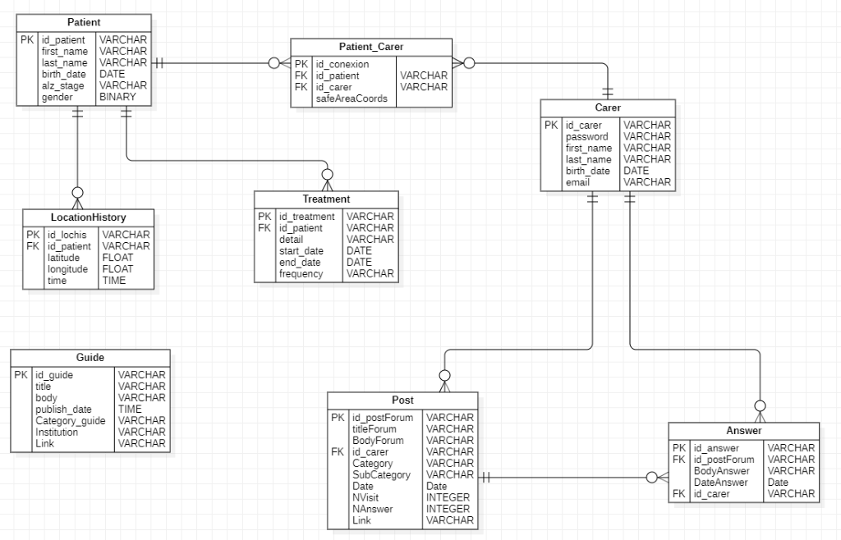
Modelo base de datos

Slide 13
Alzhistant 1.1.0
Administrar tratamiento del paciente.
Eliminar tratamiento.
Modificar tratamiento.
Recibir alarma programada del tratamiento.
Pestaña de confirmacion de alarma creada y alarma generada.
Agregar multiple tratamiento para el paciente.

Slide 14
Problemas de la versión.
Alarma y centinela no están correctamente integrados.
Centinela no está funcionando en segundo plano como se espera.
Faltas ortográficas en diferentes partes de la aplicación.
Falta de armonía en la interfaz gráfica.

